Slide 1
IT CookBook, 유닉스 이론과 실습(3판)
[강의교안 이용 안내]
본 강의교안의 저작권은 한빛아카데미㈜에 있습니다.
이 자료는 강의 보조자료로 제공되는 것으로 무단으로 전제하거나 배포하는 것을 금합니다.

Slide 2
Chapter 04. vim 사용법 익히기

Slide 3
유닉스 편집기
vim의 사용 방법
vim의 환경 설정

Slide 4
유닉스에서 사용하는 편집기의 종류를 알아본다.
대표적인 화면 편집기인 vim의 사용 방법을 익힌다.
vim의 환경 설정 방법을 익힌다.

Slide 5
01. 유닉스 편집기
유닉스 편집기의 종류
행 단위 편집기
ed
유닉스 초기에 사용 → 지금은 거의 사용하지 않음
ex
단독으로 사용하기 보다는 vi와 연결하여 사용
화면 단위 편집기
vim
vi와 유사한 화면 편집기이다.
솔라리스는 vi 명령을 사용하면 vim을 실행한다.
Emacs
막강한 기능 제공 → 설치해서 사용해야 함

Slide 6
01. 유닉스 편집기
모드형과 비모드형
모드형
명령모드에서 입력한 키는 명령으로 간주
입력모드에서 입력한 키는 데이터로 간주
모드를 바꾸기 위한 특수 키가 있음 (예: Esc)
vim은 모드형
비모드형
입력한 모든 키는 데이터로 간주됨
명령은 특수키(Ctrl, Alt 등)와 일반키의 조합으로 구성
예 : 아래 한글, 워드

Slide 7
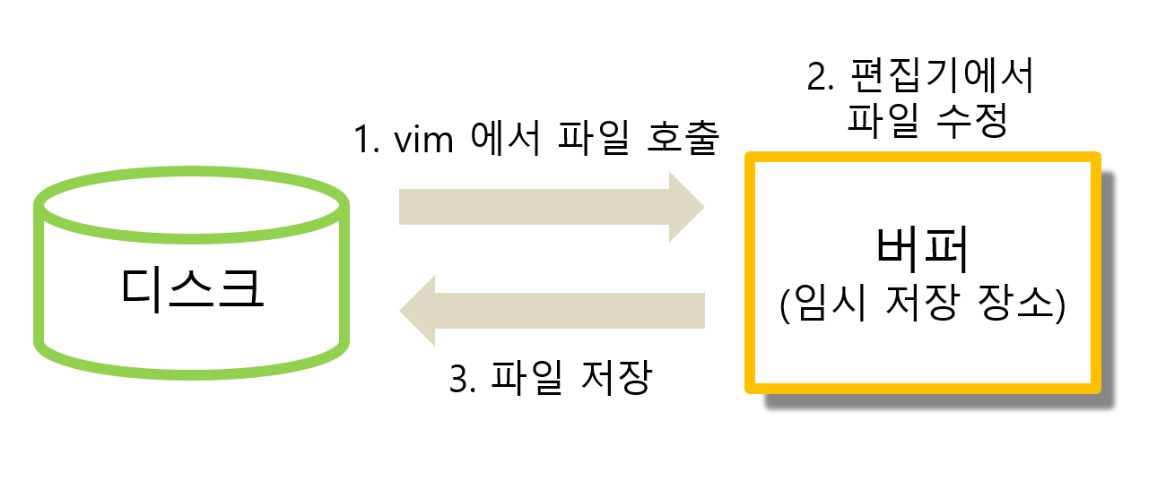
02. vim의 사용 방법
파일 내용을 잘못 수정한 경우 버퍼의 내용 무시
작업 취소기능 제공
그림 4-1 vim 의 동작 구조

Slide 8
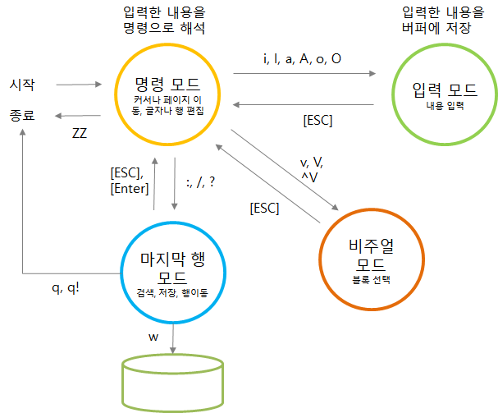
02. vim의 사용 방법
그림 4-2. vim 의 동작 모드

Slide 9
02. vim의 사용 방법
vim
새로운 파일 시작
파일 저장할 때 이름 지정
유닉스 초기에 사용 → 지금은 거의 사용하지 않음
vim 파일이름
지정한 이름이 없으면 새로운 파일 생성
지정한 이름이 있으면 기존 파일 열기
vim first → first라는 파일이 열림
vim → 빈 파일이 열림

Slide 10
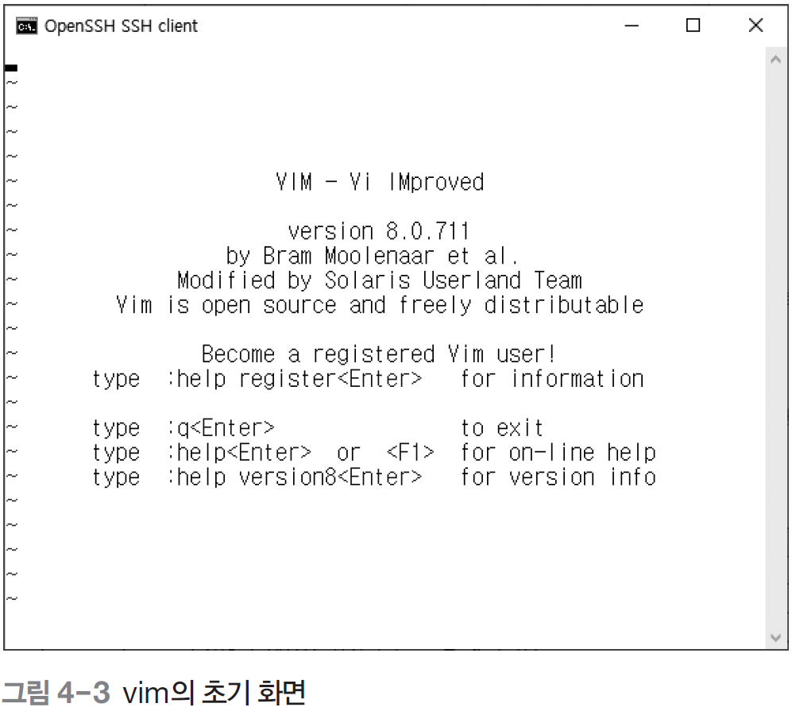
02. vim의 사용 방법
vim 초기화면

Slide 11
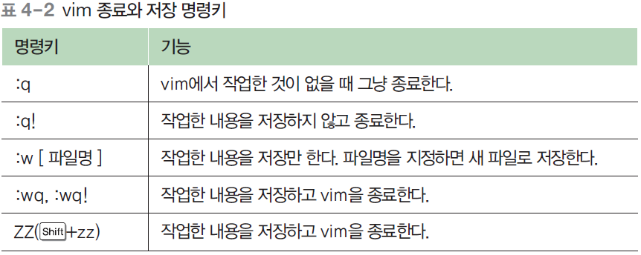
02. vim의 사용 방법
vim 종료와 저장

Slide 12
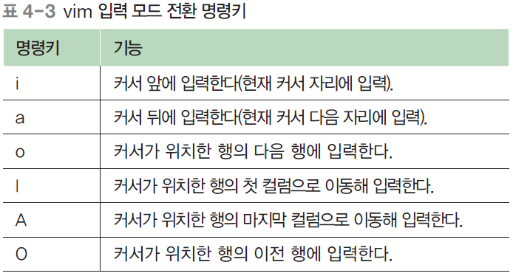
02. vim의 사용 방법
입력 모드로의 전환
Esc 키를 누르면 다시 명령 모드가 된다.

Slide 13
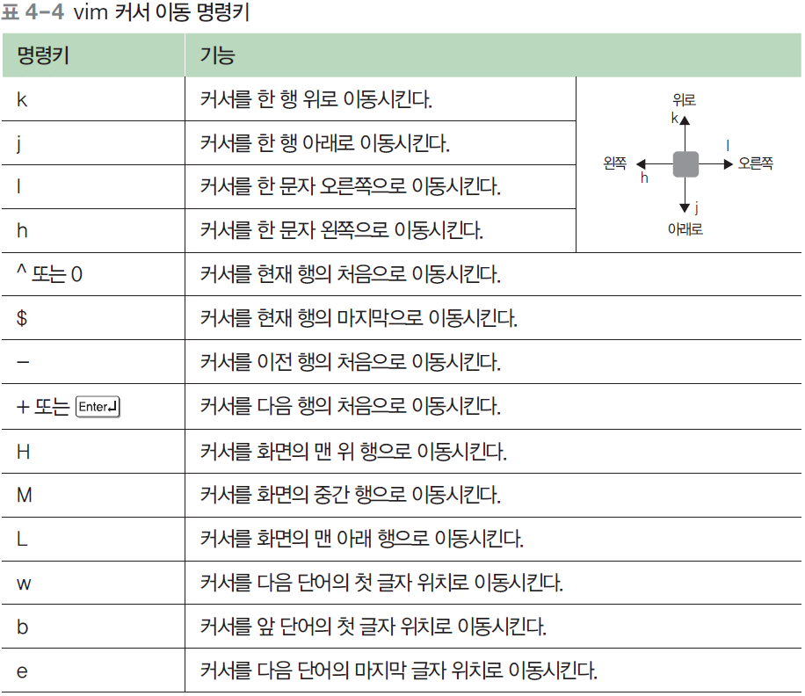
02. vim의 사용 방법
커서 이동

Slide 14
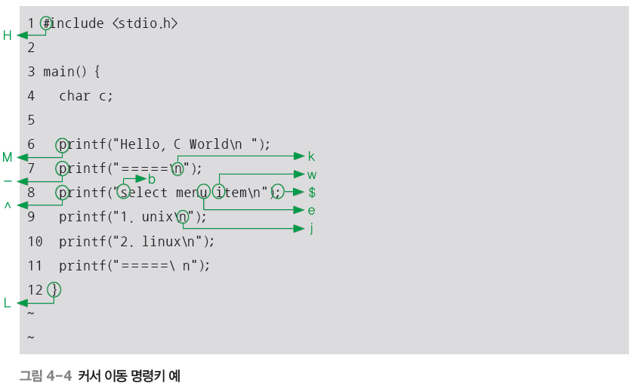
02. vim의 사용 방법
커서 이동 예제

Slide 15
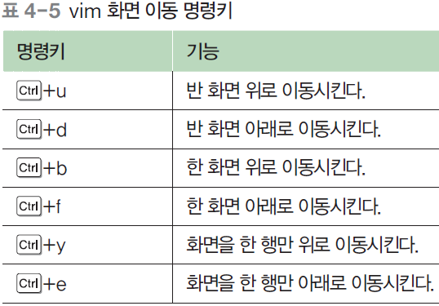
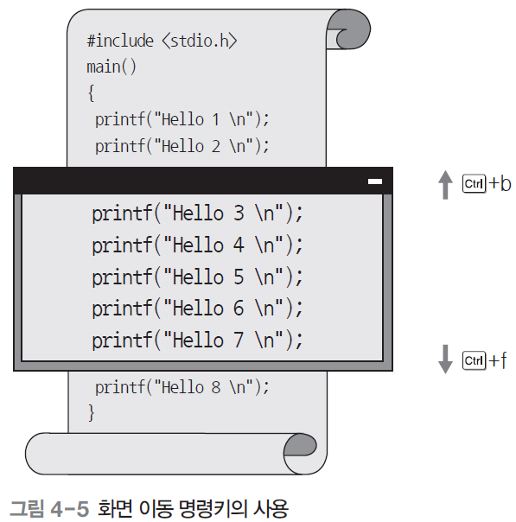
02. vim의 사용 방법
화면 이동

Slide 16
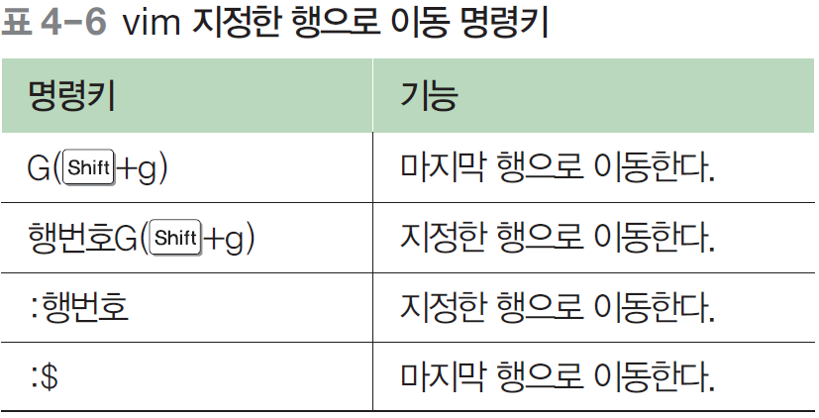
02. vim의 사용 방법
화면 이동

Slide 17
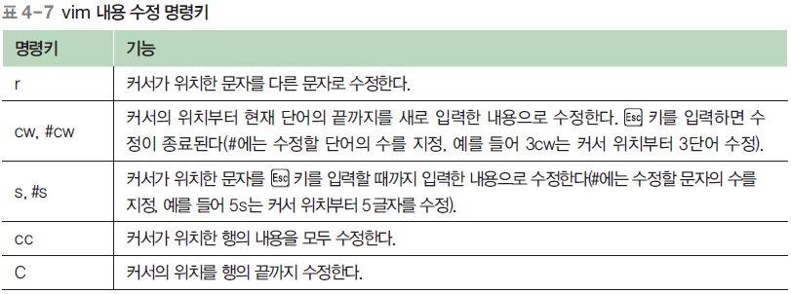
02. vim의 사용 방법
수정 및 삭제

Slide 18
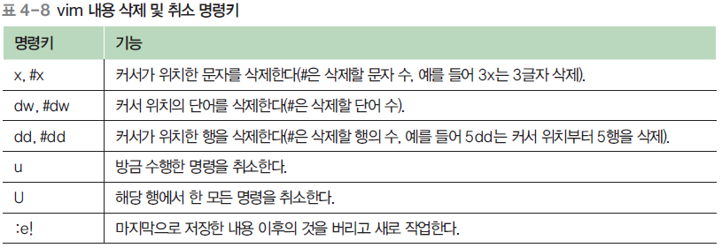
02. vim의 사용 방법
수정 및 삭제

Slide 19
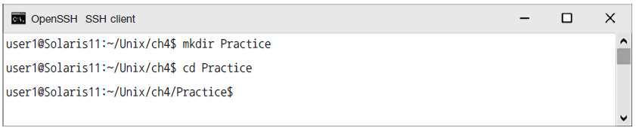
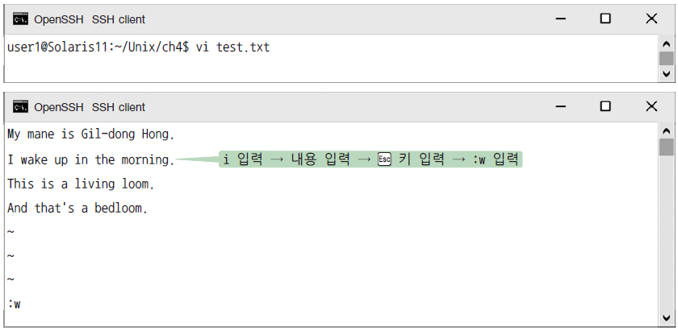
[실습 4-1] vim 입력과 수정 방법 익히기
실습용 디렉토리 만들기
파일 복사하기

Slide 20
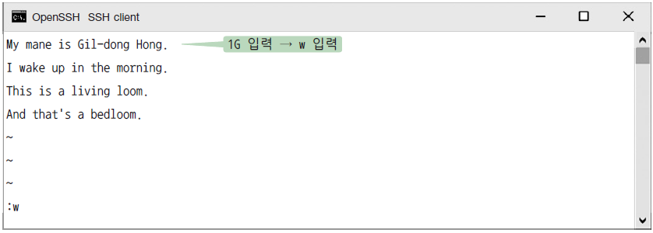
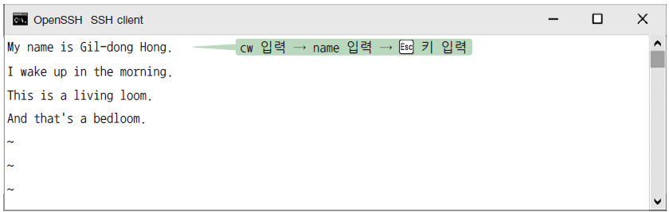
[실습 4-1] vim 입력과 수정 방법 익히기
커서 이동하기
단어 수정하기

Slide 21
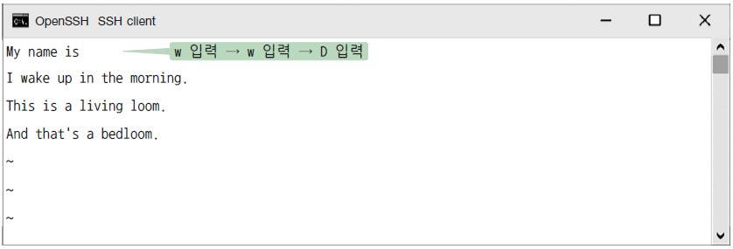
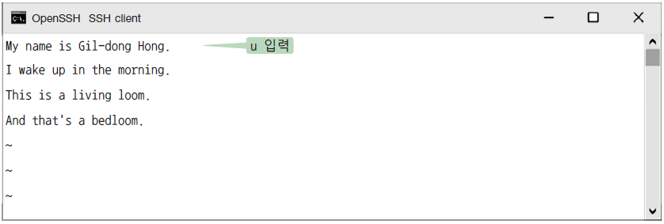
[실습 4-1] vim 입력과 수정 방법 익히기
이름 삭제하기
이전 동작 취소하고 복구하기

Slide 22
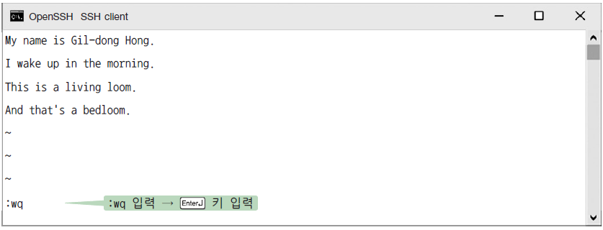
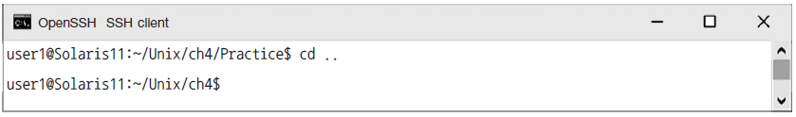
[실습 4-1] vim 입력과 수정 방법 익히기
저장하고 종료하기
디렉토리 위치 변경하기

Slide 23
02. vim의 사용 방법
편집 기능
복사하기 / 붙이기 / 잘라내기 명령
버퍼의 사용
마지막 행 모드에서 복사하기와 잘라내기
검색하기 / 바꾸기

Slide 24
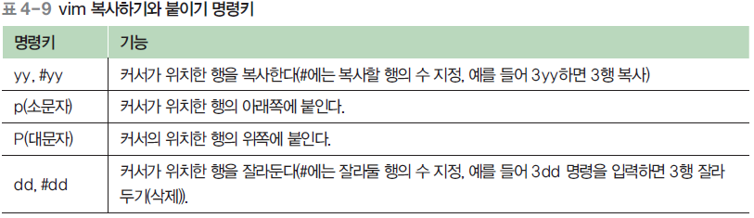
02. vim의 사용 방법
편집 기능
복사하기 / 붙이기 / 잘라내기 명령

Slide 25
02. vim의 사용 방법
편집 기능
버퍼의 사용
버퍼
vim은 작업 내용을 버퍼에 저장 → 실행 취소 가능
복사하기, 잘라내기에 사용
버퍼 종류
Unnamed buffer : 이름 없는 버퍼)
Named buffers : 이름이 있는 버퍼)
Numbered buffers : 번호가 있는 버퍼)
사용 예
“a3yy → 현재 행부터 아래로 3줄을 a버퍼에 저장
“ap → a버퍼의 내용을 붙이기

Slide 26
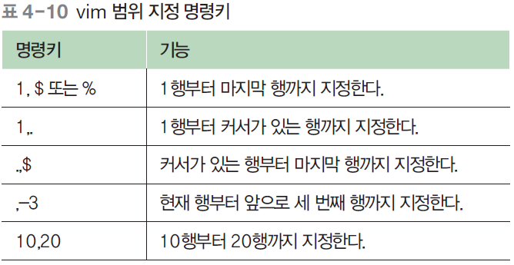
02. vim의 사용 방법
편집 기능
마지막 행 모드에서 복사하기와 잘라내기
범위 지정하기

Slide 27
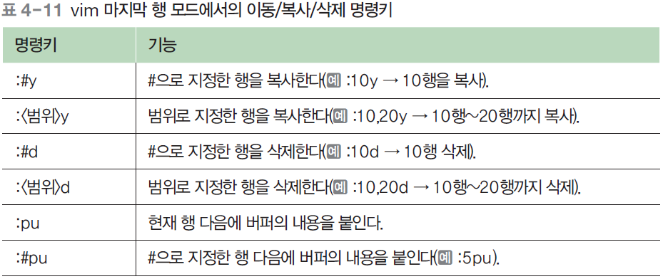
02. vim의 사용 방법
편집 기능
마지막 행 모드에서 복사하기와 잘라내기
복사하기 / 잘라내기

Slide 28
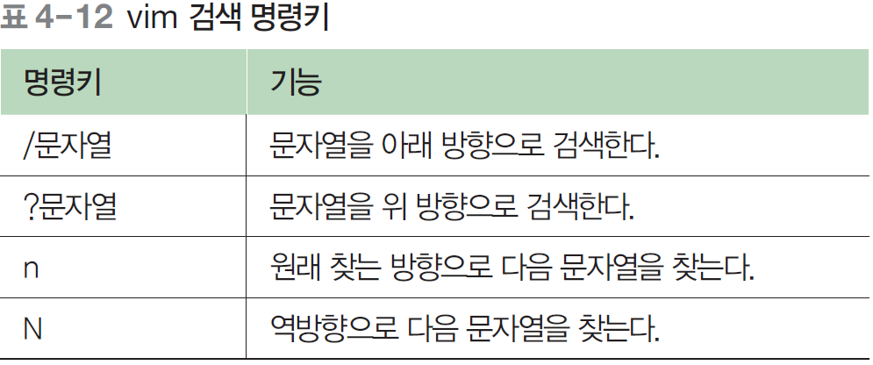
02. vim의 사용 방법
편집 기능
검색하기 / 바꾸기
검색하기
검색을 위해 마지막 행 모드 이동 → /나? 입력

Slide 29
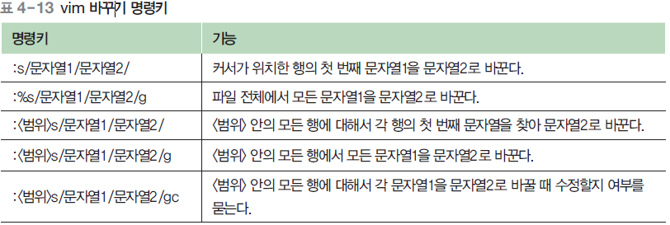
02. vim의 사용 방법
편집 기능
검색하기 / 바꾸기
바꾸기
기존의 문자열을 다른 문자열로 바꾸려면 먼저 :를 입력
→ 마지막 행 모드로 이동
파일 전체 대상 또는 특정 범위만 지정 실행 가능

Slide 30
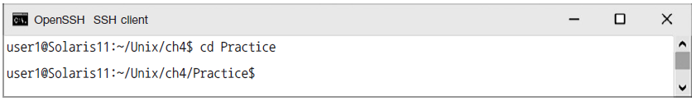
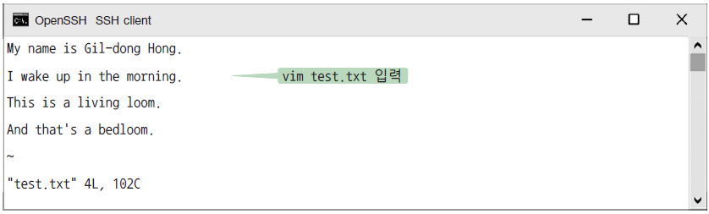
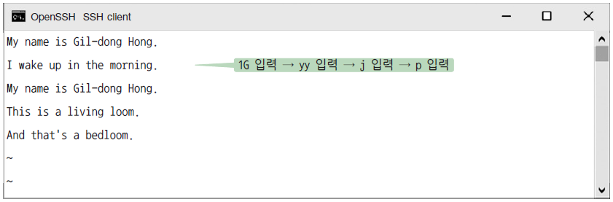
[실습 4-2] vim 편집 방법 익히기
현재 위치 이동하기
실습용 예제 파일 열기
복사해 붙이기

Slide 31
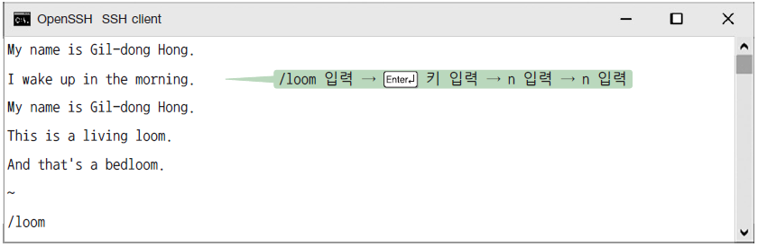
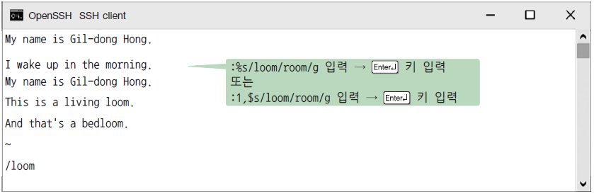
[실습 4-2] vim 편집 방법 익히기
단어 검색하기
단어 바꾸기

Slide 32
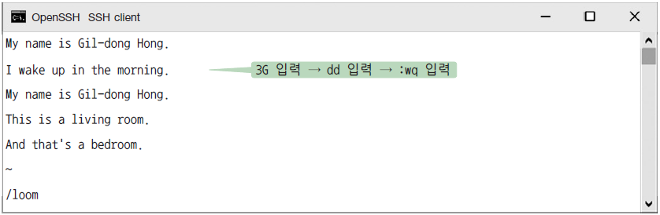
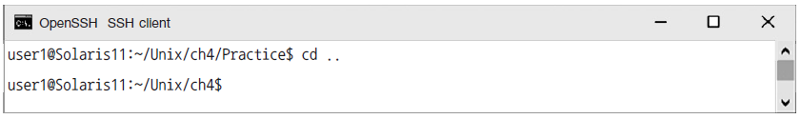
[실습 4-2] vim 편집 방법 익히기
행을 삭제하고 저장한 후 종료하기
디렉토리 위치 변경하기

Slide 33
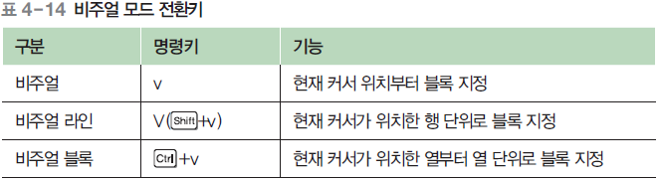
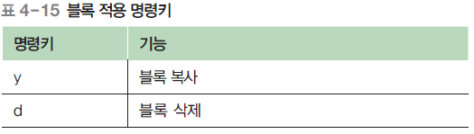
02. vim의 사용 방법
비주얼 모드로의 전환
편집할 블록을 선택 → 비주얼 모드
v, v, Ctrl+v 명령키 입력 → 서로 다른 비주얼 모드

Slide 34
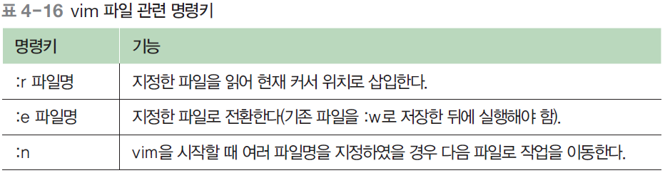
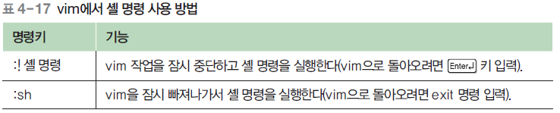
02. vim의 사용 방법
기타 유용한 명령키
파일 읽어오기/여러 파일 편집하기 명령키
vim에서 셸 명령 사용하기

Slide 35
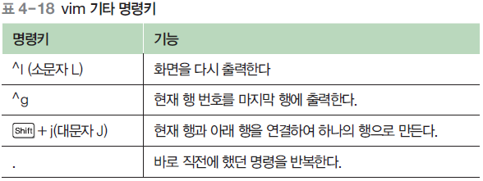
02. vim의 사용 방법
기타 유용한 명령키
기타 명령 알아보기

Slide 36
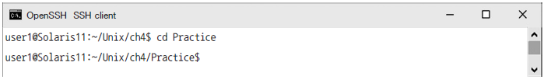
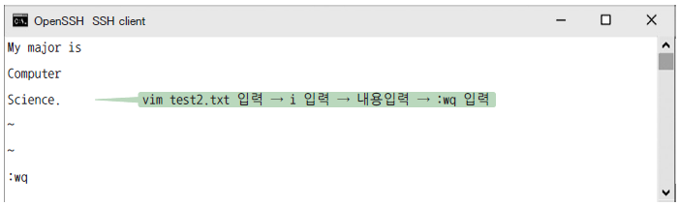
[실습 4-3] 기타 유용한 명령 익히기
현재 위치 이동하기
실습용 예제 파일 하나 더 만들기

Slide 37
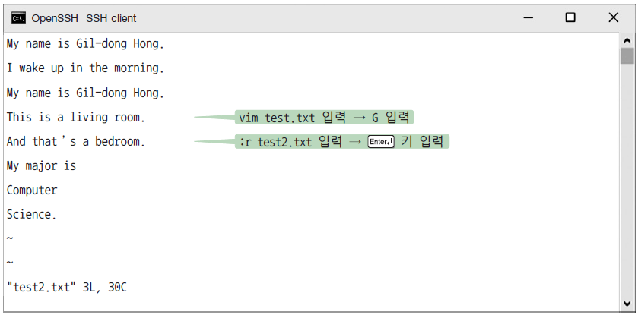
[실습 4-3] 기타 유용한 명령 익히기
다른 파일 읽어오기

Slide 38
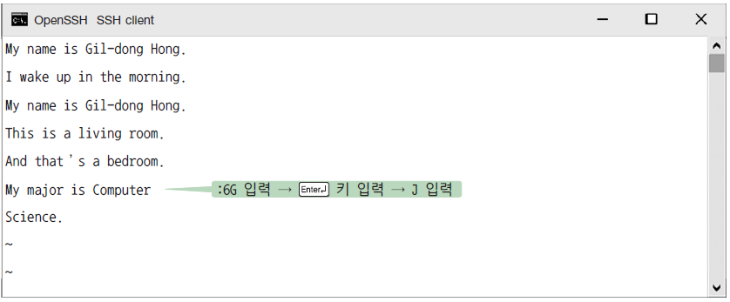
[실습 4-3] 기타 유용한 명령 익히기
행 연결하기

Slide 39
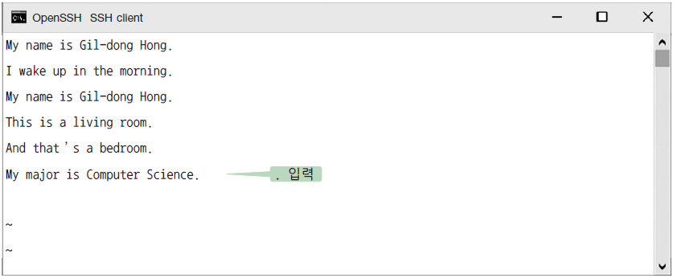
[실습 4-3] 기타 유용한 명령 익히기
이전 동작 반복하기

Slide 40
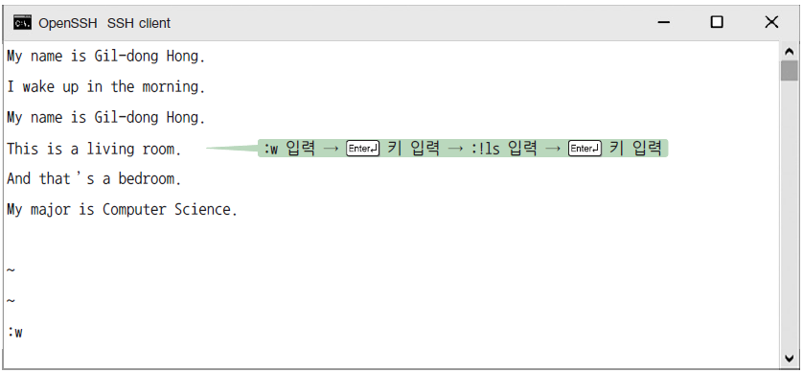
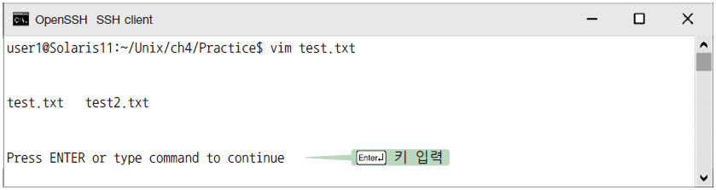
[실습 4-3] 기타 유용한 명령 익히기
저장하고 셸 기능 사용하기

Slide 41
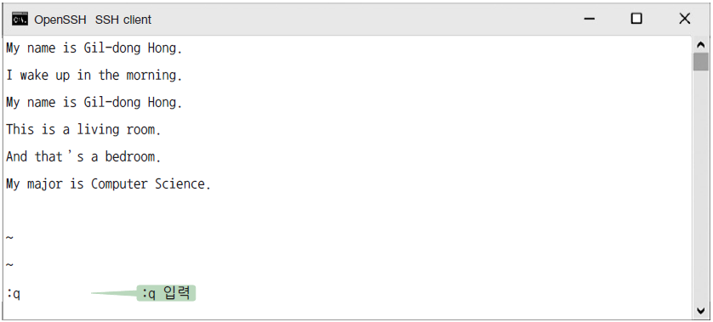
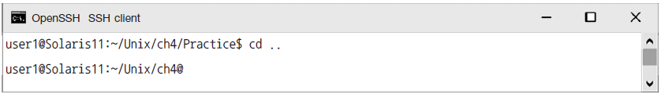
[실습 4-3] 기타 유용한 명령 익히기
vim 종료하기
디렉토리 위치 변경하기

Slide 42
03. vim의 환경 설정
vi 환경을 설정하는 특수 명령과 변수들
행 번호 표시
특수 문자 표시
현재 모드 표시하기
환경 설정값 표시하기
모든 환경 변수 표시하기

Slide 43
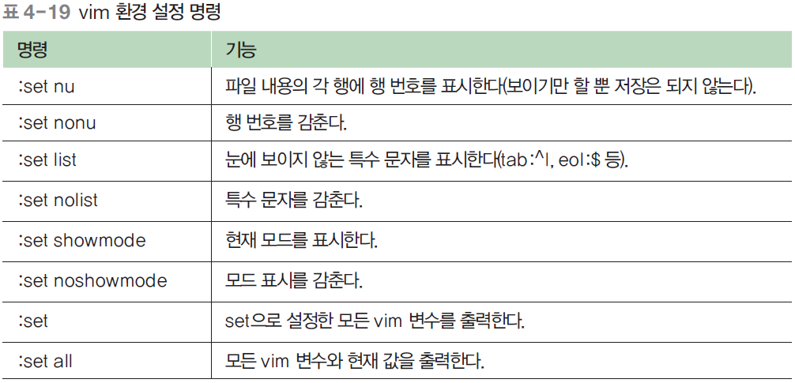
03. vim의 환경 설정
vi 환경을 설정하는 특수 명령과 변수들

